Slide 1
第五章 数理统计的基本概念
总体和样本
几个常用的分布和抽样分布

Slide 2


概率论中，
随机变量及其概率分布全面描述了随机现象的统计规律.
概率分布已知
如：某养鸡厂母鸡的年产蛋量
如:某校学生身高状况

Slide 3



数 理 统 计
数理统计中，概率分布未知或不完全知道.
1.某养鸡厂母鸡的年产蛋量
2.某校学生身高状况
3.某厂生产的灯泡的使用寿命
通过对所研究的随机变量进行重复独立的观察，采集数据，
分析数据，从而对变量的分布做出估计或推断.

Slide 4
5.1 总体和样本
一、总体
在数理统计中，把所研究的对象的全体称为总体。
通常指研究对象的某项数量指标，一般记为X。
把总体的每一个基本单位称为个体。
如全体在校生的身高X，某批灯泡的寿命Y。
对不同的个体，X的取值是不同的。X是一个随机变量或随机向量。X或Y的分布也就完全描述了我们所关心的指标，即总体的分布。为方便起见，我们将X的可能取值的全体组成的集合称为总体，或直接称X为总体。X的分布也就是总体的分布。
从本质上讲，总体就是所研究的随机变量或随机向量的分布。即一个具有确定概率分布的随机变量。

Slide 5

二、随机样本
从总体X中抽出若干个个体称为样本，一般记为(X₁,X₂,…,X_{n})。n称为样本容量。而对这n个个体的一次具体的观察结果——(x₁,x₂,…,x_{n})是完全确定的一组数值，但它又随着每次抽样观察而改变。(x₁,x₂,…,x_{n})称为样本观察值。
如果样本(X₁,X₂,…,X_{n})满足
(1)代表性：样本的每个分量X_{i}与X有相同的分布；
(2)独立性： X₁,X₂,…,X_{n}是相互独立的随机变量，
则称样本(X₁,X₂,…,X_{n})为简单随机样本。

Slide 6
总体、样本、样本观察值的关系
总体
理论分布
？
样本
样本观察值
统计是从手中已有的资料——样本观察值，去推断总体的情况——总体分布。样本是联系两者的桥梁。总体分布决定了样本取值的概率规律，也就是样本取到样本观察值的规律，因而可以用样本观察值去推断总体。

Slide 7
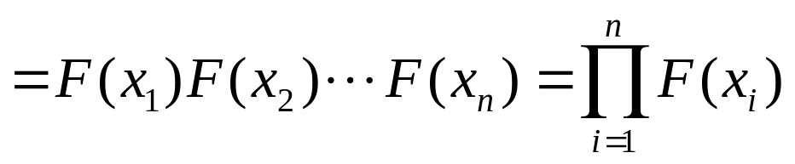
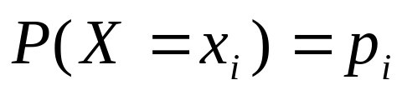
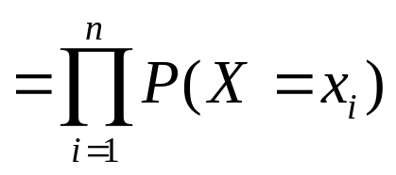
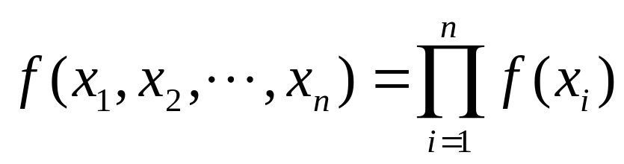
设总体X的分布为F(x)，则样本(X₁,X₂,…,X_{n})的联合分布为
当总体X是离散型时，其分布律为
样本的联合分布律为
当总体X是连续型时， X~f(x)，则样本的联合密度为

Slide 8
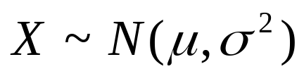
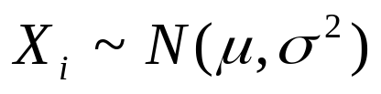

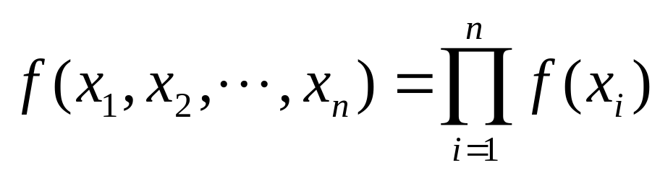
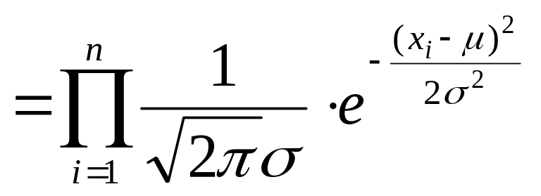
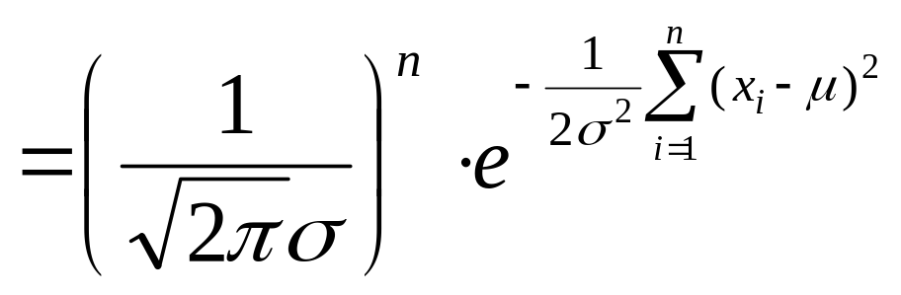
例5.1 设
(X₁,X₂,…,X_{n})为X的一个样本，
求(X₁,X₂,…,X_{n})的密度。
解 (X₁,X₂,…,X_{n})为X的一个样本，故

Slide 9
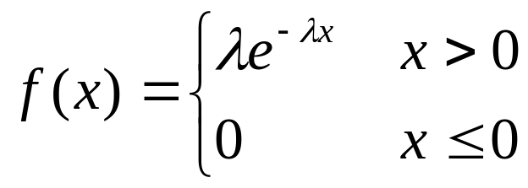
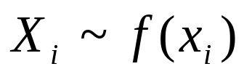
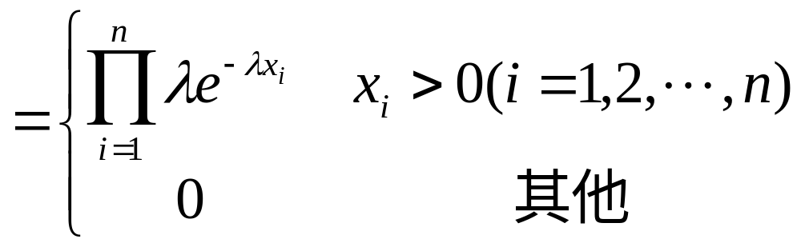
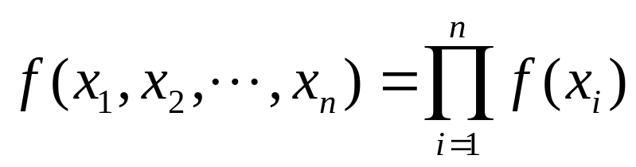
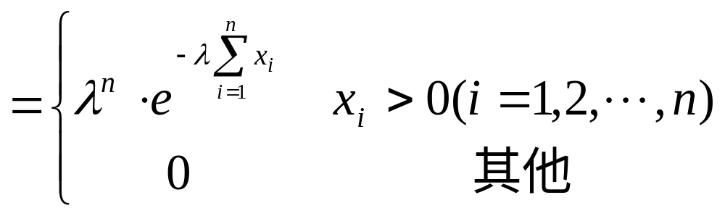
例5.2 设某电子产品的寿命X服从指数分布，密度函数
(X₁,X₂,…,X_{n})为X的一个样本，求其密度函数。
解 因为(X₁,X₂,…,X_{n})为X的一个样本，

Slide 10
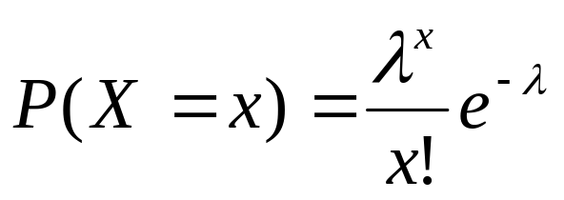

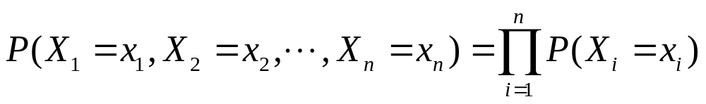
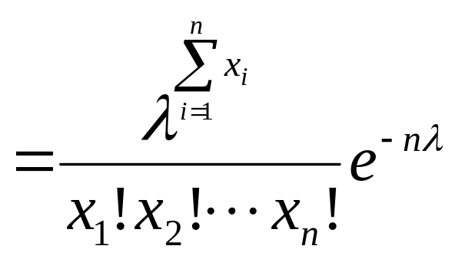
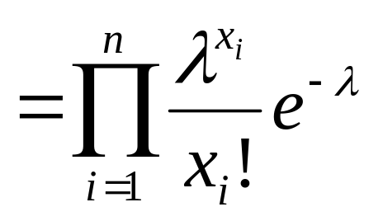
例5.3 某商场每天客流量X服从参数为λ的泊松分布，求其样本(X₁,X₂,…,X_{n})的联合分布律。
解

Slide 11
三、统计量
样本是我们进行分析和推断的起点，但实际上我们并不直接用样本进行推断，而需对样本进行“加工”和“提炼”，将分散于样本中的信息集中起来，为此引入统计量的概念。
(X₁,X₂,…,X_{n})
g(X₁,X₂,…,X_{n})
其中g(x₁,x₂,…,x_{n})是(x₁,x₂,…,x_{n})的连续函数。
如果g(X₁,X₂,…,X_{n})中不含有未知参数，称g(X₁,X₂,…,X_{n})为统计量。
（不含未知参数的样本的函数）

Slide 12

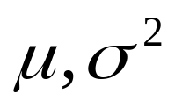
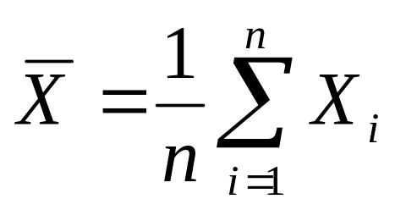
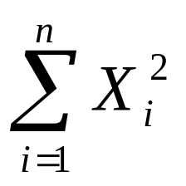
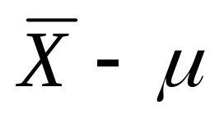
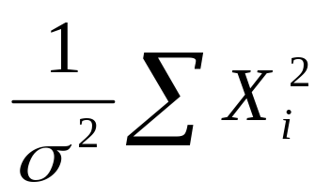
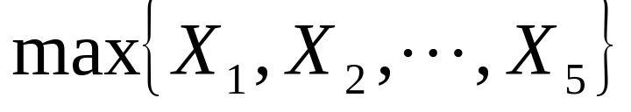
如
未知，
(X₁,X₂,…,X_{n})为X的一个样本
均为统计量
不是统计量
若μ已知，σ²未知， (X₁,X₂,…,X₅)为X的一个样本
是统计量

Slide 13
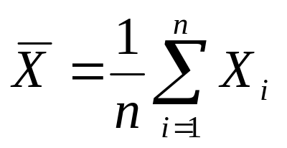
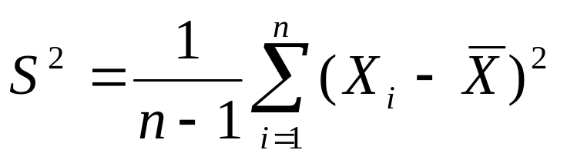
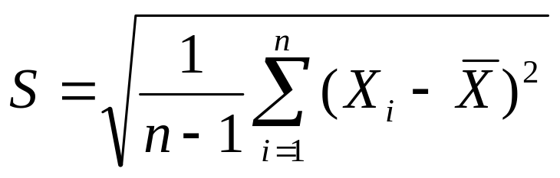
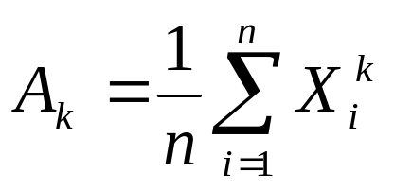

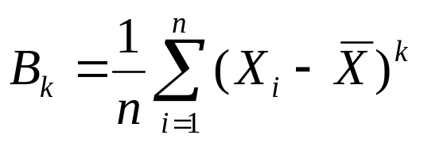
几个常用的统计量(P134)
样本均值
样本方差
样本标准差
样本k阶原点矩
样本k阶中心矩

Slide 14


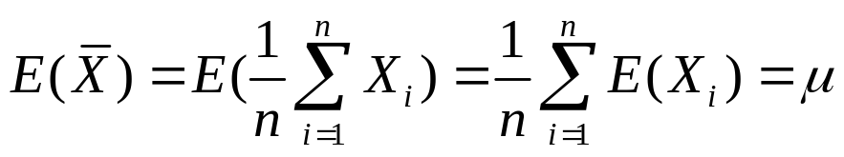
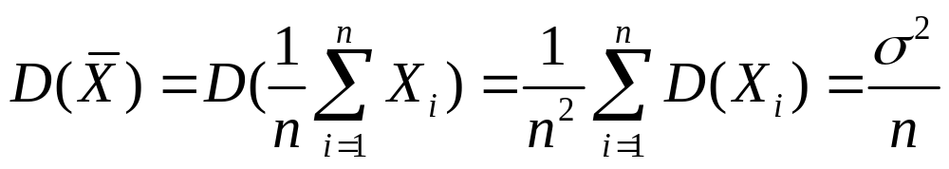
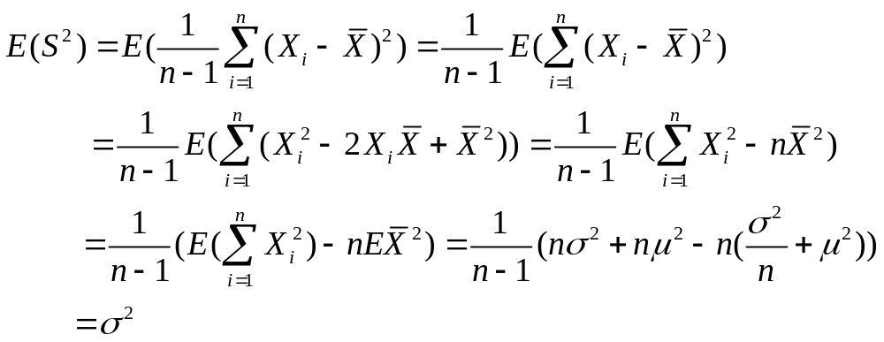
是X的样本，设
样本均值的期望和方差：
样本方差的期望：

Slide 15
作业
P137
5

Slide 16
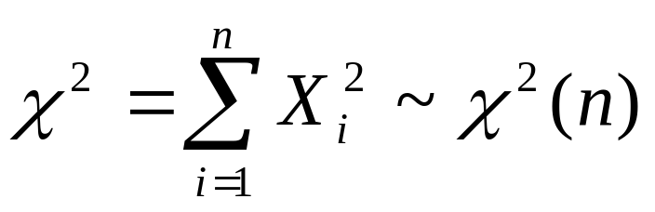
5.2 几个常用的分布和抽样分布
一、常用分布
χ²—分布、 t —分布和F—分布。
(一) χ²—分布
1、定义：设n个相互独立的 X₁,X₂,…,X_{n}，X_{i}~N(0,1)，i=1,2,…,n
则
称为自由度为n的χ²分布。
n个相互独立的服从标准正态分布的随机变量的平方和服从χ²(n)。

Slide 17
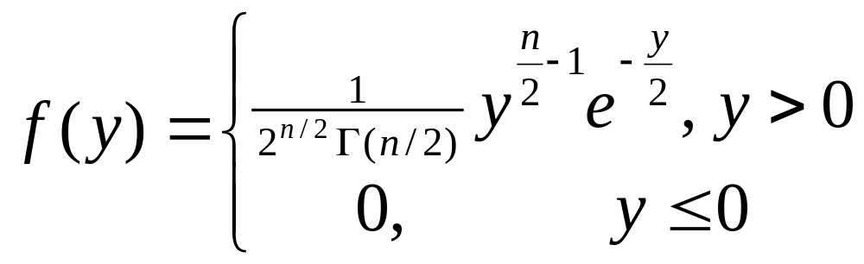
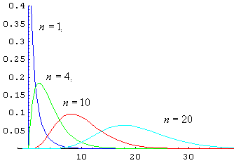
χ²—分布的密度函数f(y)曲线

Slide 18
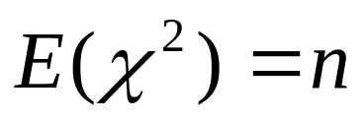
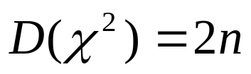
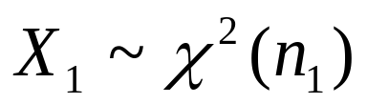
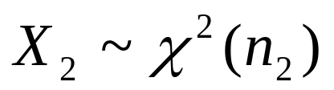
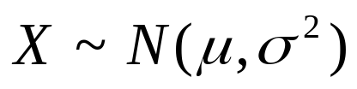
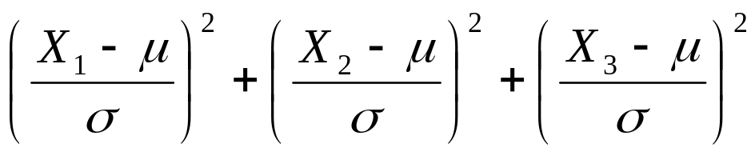

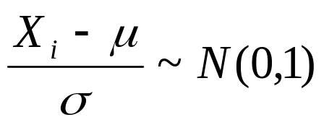
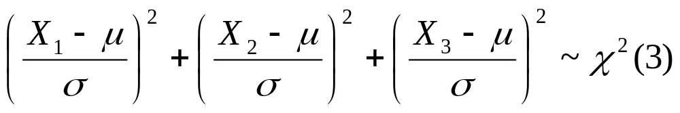
2、性质
(1)
(2) χ²分布的可加性
X₁,X₂ 相互独立，则X₁+X₂ ~χ²(n₁+n₂)
例5.4
(X₁,X₂,X₃)为X的一个样本
求
的分布。
解 因为(X₁,X₂,X₃)为X的一个样本
，i=1,2,3
则
i=1,2,3

Slide 19
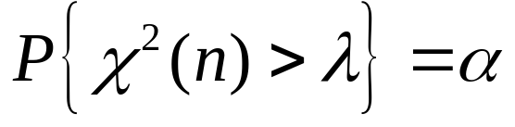
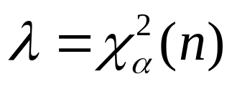

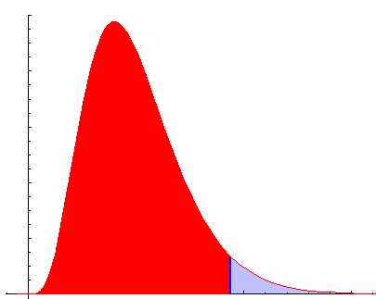

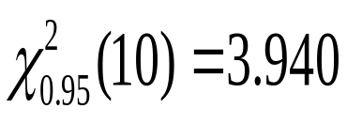
3、χ²分布表及有关计算
(1)构成 P{χ²(n)>λ}=p，已知n,p可查表(P266)求得λ;
(2)有关计算
水平为 的上侧分位数分位点
eg1.求
解：
p
λ

Slide 20
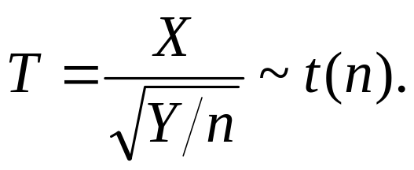
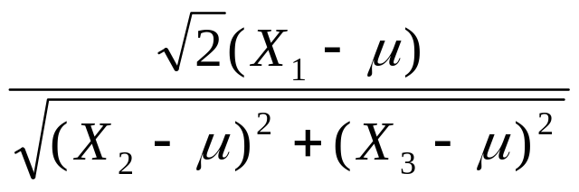


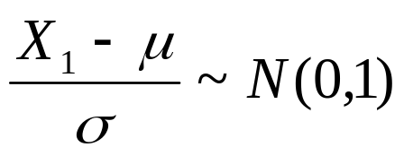



(二) t—分布
1、定义 若X~N(0, 1)，Y~χ²(n)，X与Y独立，则
t(n)称为自由度为n的t—分布。
(X₁,X₂,X₃)为X的一个样本，求
例5.5
的分布
i=1,2,3

Slide 21


t(n) 的概率密度为

Slide 22



2、基本性质:
(1) f(t)关于t=0(纵轴)对称；
(2) f(t)的极限为N(0,1)的密度函数，即
3、t分布表(P264)及有关计算
(1)构成： P{t(n)>λ}=p
(2)有关计算
P{t(n)> tp(n)}=p，tp(n)为水
平p的上侧分位数
p

Slide 23




注:

Slide 24


(三) F—分布
1、定义 若X~χ²(n₁)，Y~χ²(n₂) ，X,Y独立，则
称为第一自由度为n₁ ，第二自由度为n₂的F—分布，其概率密度为

Slide 25








例5.6 (X₁,X₂,…,X₅)为取自正态总体X~N(0,σ²)的样本
求统计量
的分布
解

Slide 26



2、 F分布表(P269)及有关计算
(1)构成：P{F(n₁,n₂)>λ}=p
(2)有关计算
P{F(n₁,n₂)>λ}=p
λ=F_{p}(n₁,n₂)
性质：
p

Slide 27
作业
P146
2，3

Slide 28
抽样分布
总体分布类型已知, 但含有未知参数. 对总体的未知参数或总体的数字特征进行统计推断, 称为参数统计推断.
抽样分布: 构造合适的统计量, 使其服从或渐近服从已知分布，泛称统计量分布为抽样分布.
小样本统计推断和大样本统计推断.

Slide 29







二、正态总体的抽样分布定理
1、若
则
证明
是n 个独立的正态随机变量的线性
组合，故服从正态分布。

Slide 30



2、设(X₁,X₂,…,X_{n})是正态总体N(μ,σ²)的样本，则
(1)
(2)
与S²独立
(3)

Slide 31







例5.7. 设X₁， … ，X₁₀是取自N（2，16)的样本, 求a.
解：

Slide 32






例5.8. 设X₁，X₂, … ，X₈ 是取自N(1,9)的样本,求样本方差S²的期望与方差。
解：

Slide 33




3、设(X₁,X₂,…,X_{n})是正态总体N(μ,σ²)的样本，
则
证明 (X₁,X₂,…,X_{n})是正态总体N(μ,σ²)的样本，
则由分布定理1、2可知
且
与S²独立
所以由t分布的定义，可知

Slide 34


4、(双正态总体的抽样分布)设(X₁,X₂,…,X_{n1})是N(μ₁,σ₁²)的样本，(Y₁,Y₂,…,Y_{n2})是N(μ₂,σ₂²)的样本，且相互独立，S₁²，S₂²是样本方差，则
(1)
(2)

Slide 35


Slide 36






例5.9 设总体X~N(10,3²)，(X₁,X₂,…,X₆)是它的一个样本，设
(1)写出Z所服从的分布；(2)求P(Z>11)。
解 因为(X₁,X₂,…,X₆)是X~N(10,3²)的一个样本，因此
X_{i}~N(10,3²)，且X_{i}相互独立，i=1,2,…,6，所以
P(Z>11)

Slide 37
作业
P153
5，8

